Slide 1
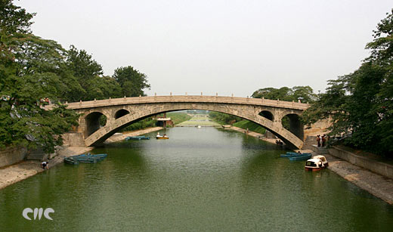
统编版语文三年级下册
11 赵州桥（以文带文）
内蒙古鄂尔多斯市达旗实验小学 王彩

Slide 2
学习提示一
默读课文第三自然段，用“ ”画出中心句。用“△” 标出关键字词,做简单的批注，并体会作者是怎样把赵州桥的“美观”写清楚的。
（先自学，然后同桌交流，最后汇报。）

Slide 3
汇报提示
请大家跟我看第 自然段的这句话： 。我从关键词 体会到 。

Slide 4
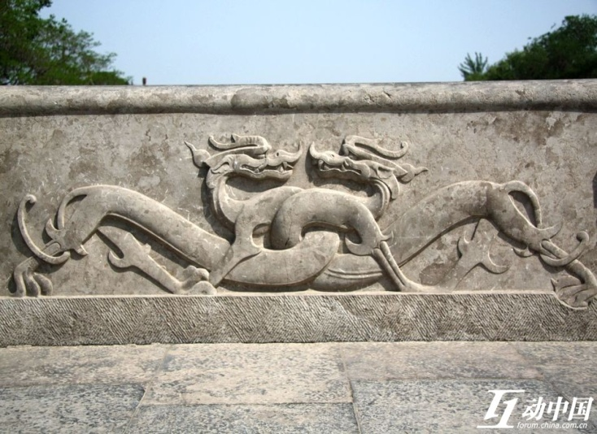
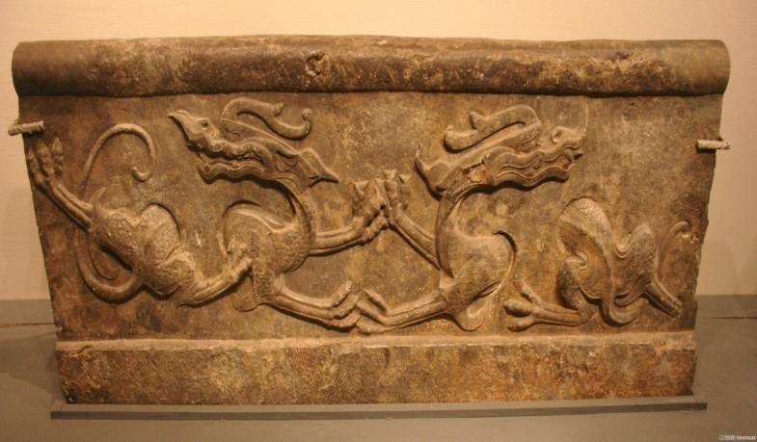
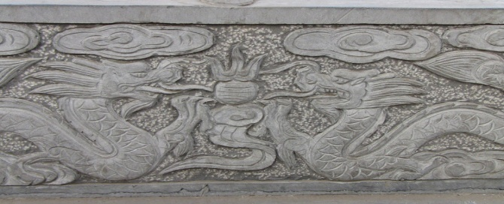
过渡句（承上启下）
这座桥不但坚固，而且美观。桥面两侧有石栏，栏板上雕刻着精美的图案：有的刻着两条相互缠绕的龙，嘴里吐出美丽的水花；有的刻着两条飞龙，前爪相互抵着，各自回首遥望；还有的刻着双龙戏珠。所有的龙似乎都在游动，真像活了一样。
这座桥不但坚固，而且美观。
状元成才路
状元成才路
有的
状元成才路
状元成才路
状元成才路
状元成才路
状元成才路
状元成才路
状元成才路
状元成才路
状元成才路
状元成才路
状元成才路
状元成才路
状元成才路
状元成才路
状元成才路
状元成才路
状元成才路
状元成才路
状元成才路
状元成才路
状元成才路
状元成才路
状元成才路
状元成才路
状元成才路
状元成才路
状元成才路
状元成才路
状元成才路
状元成才路
状元成才路
状元成才路
状元成才路
状元成才路
状元成才路
有的
状元成才路
状元成才路
状元成才路
状元成才路
状元成才路
状元成才路
状元成才路
状元成才路
状元成才路
状元成才路
状元成才路
状元成才路
状元成才路
状元成才路
状元成才路
状元成才路
状元成才路
状元成才路
状元成才路
状元成才路
状元成才路
状元成才路
状元成才路
状元成才路
状元成才路
还有的
状元成才路
状元成才路
状元成才路
状元成才路
状元成才路
状元成才路
状元成才路
状元成才路
状元成才路
状元成才路
状元成才路
状元成才路
状元成才路
状元成才路
状元成才路
状元成才路
状元成才路
状元成才路
状元成才路
状元成才路
状元成才路
状元成才路
状元成才路
状元成才路
状元成才路
状元成才路
状元成才路
状元成才路
状元成才路
状元成才路
状元成才路
状元成才路
状元成才路
状元成才路
状元成才路
状元成才路
状元成才路
状元成才路

Slide 5
师生对比读
师：有的刻着两条龙，嘴里吐出水花。
生：有的刻着两条相互缠绕的龙，嘴里吐出美丽的水花；
师：有的刻着两条飞龙。
生：有的刻着两条飞龙，前爪相互抵着，各自回首遥望；
师：还有的刻着双龙。
生：还有的刻着双龙戏珠。

Slide 6
师生承接读
总—分—总
师：这座桥不但坚固，而且美观。
齐：桥面两侧有石栏，栏板上雕刻着精美的图案:
1．有的刻着两条相互缠绕的龙，嘴里吐出美丽的水花；
2．有的刻着两条飞龙，前爪相互抵着，各自回首遥望；
3．还有的刻着双龙戏珠。
齐：所有的龙似乎都在游动，真像活了一样。

Slide 7
学习提示二
快速默读《卢沟桥》第二自然段，用“ ”画出中心句。体会卢沟桥石狮子的“多”。

Slide 8
中心句
民间俗语说“卢沟桥上的石狮子——数不清。”

Slide 9
总—分—总
齐：民间俗语说“卢沟桥上的石狮子——数不清”。
1．柱头石狮或静卧，或嬉戏；或张牙舞爪，或回眸顾盼。
2．尤其是许多顽皮的小狮子，更是不守“规矩”，有的爬在雄狮背上，有的偎在母狮膝下，姿态生动，具有极高的艺术价值。
3．石桥的西头，还有一对站立的石象，雕刻也都十分生动。
齐：的确，卢沟桥的两旁共有281根望柱，每根柱头都有雕工精巧的石狮，神态各异，大小不等，不容易数得清。
选自《新主题阅读》：《卢沟桥》

Slide 10
赵州桥体现了劳动人民的智慧和才干，是我国宝贵的历史文化遗产。

Slide 11
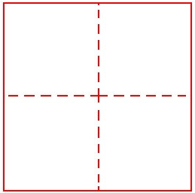
三点图释法
上大下小
竖画内收
智
慧
中部收紧
“日”略扁
捺画
变点
底部平稳

Slide 12
赵州桥体现了劳动人民的智慧和才干，是我国宝贵的历史文化遗产。

Slide 13
请你以导游的身份，试着用下面的词语，向游客介绍赵州桥。
世界闻名 雄伟 创举 美观

Slide 14
小导游提示
各位游客朋友们：
大家好！欢迎大家来到 ，我姓王，大家可以叫我王导， ，
。
接下来请大家自由参观，一定要注意安全。

Slide 15
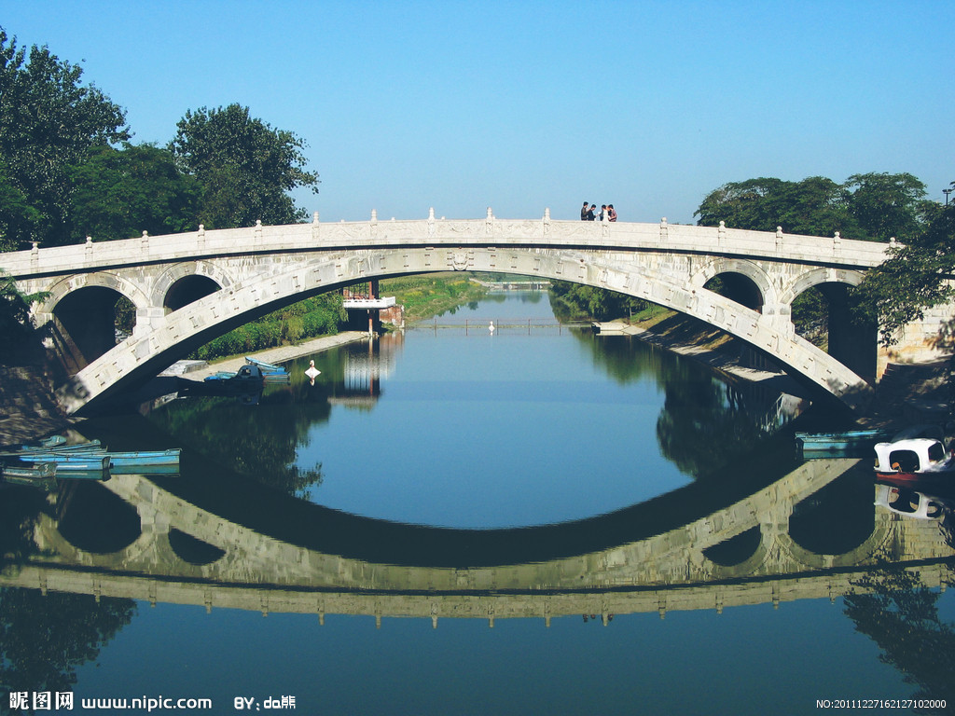
世界闻名 雄伟 创举 美观

Slide 16
名句诵读
水从碧玉环中过， 人在苍龙背上行。
----【元】刘百熙

Slide 17
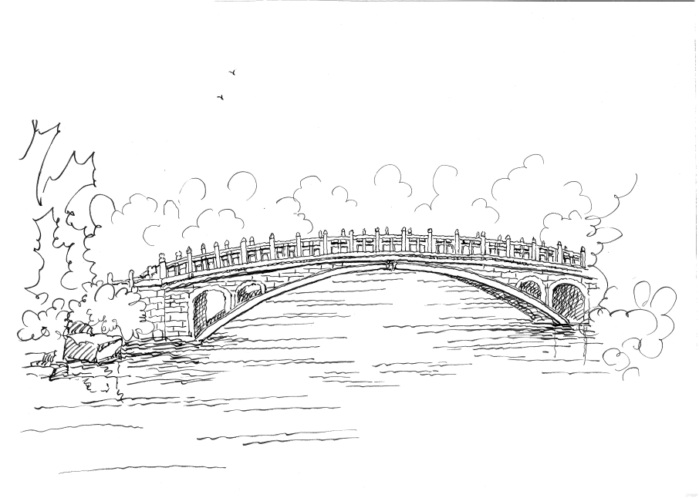
自由朗读
北京的桥
阎肃
北京的桥，千姿百态，
北京的桥，瑰丽多彩。
金鳌(áo)玉蝀（dōng）望北海，
十七孔桥连玉带。
高梁桥，龙王把水卖；
金水桥，皇上挂金牌。
卢沟桥的狮子最奇怪，
你就数哇数哇数哇，
怎么就数不过来？
北京的桥，春风常在，
北京的桥，又添风采。
过街天桥龙出海，
地下通道穿长街。
三元桥，蝴蝶飞天外；
安贞桥，明珠绕花台。
立交桥修得特别快，
你就数哇数哇数哇，
怎么就数不过来？
桥啊桥啊，美丽的桥，
桥啊桥啊，可爱的桥，
给北京增添了多少欢乐多少爱。
这一座座金桥都连着四海，
这一座座金桥都通向未来。
选自《你读我诵》：《北京的桥》

Slide 18
北京的桥
读：千姿百态，瑰丽多彩——
诵：北京的桥，千姿百态，
北京的桥，瑰丽多彩。
金鳌áo玉蝀dōng望北海，
十七孔桥连玉带。
高梁桥，龙王把水卖；
金水桥，皇上挂金牌。
卢沟桥的狮子最奇怪，
你就数哇数哇数哇，
怎么就数不过来？
情境赏析读
读：春风常在，增添风采——
诵：北京的桥，春风常在，
北京的桥，又添风采。
过街天桥龙出海，
地下通道穿长街。
三元桥，蝴蝶飞天外；
安贞桥，明珠绕花台。
立交桥修得特别快，
你就数哇数哇数哇，
怎么就数不过来？

Slide 19
情境赏析读
读：美丽可爱，展望未来——
诵：桥啊桥啊，美丽的桥，
桥啊桥啊，可爱的桥，
给北京增添了多少欢乐多少爱。
这座座金桥都连着四海，
这座座金桥都通向未来。

Slide 20
作业设计
1.今天我们学习了“围绕一个意思把一段话写清楚”，请你以“课间活动真有趣” 试着写一段话。
2.推荐阅读《新主题阅读》中的《青藏铁路》。

